Slide 1
Digitale Vernetzung im Immobilienmanagement
Wie Vermieter, Mieter und Dienstleister heute bereits effizienter zusammenarbeiten können
casavi GmbH

Slide 2
Digitale Vernetzung im Immobilienmanagement
Über casavi
casavi in Zahlen
Über 350 zufriedene Kunden in Deutschland, Österreich und der Schweiz
Im Einsatz bei mehr als 20.000 Gebäuden und 500.000 Wohneinheiten
40 Mitarbeiter
3 Standorte: München, Berlin und Frankfurt
Notes:
STEFAN https://docs.google.com/spreadsheets/d/1SZH5l16IQz0qvzXhfx_SH7wrKBehZ27nQXiB09eLXGk/edit?ts=5c509875#gid=0
Österreich

Slide 3
Digitale Vernetzung im Immobilienmanagement
Was wir hören
Zeitersparnis
z.B. effizientere Organisation
Kostenersparnis
z.B. reduzierte Portokosten
Mitarbeiterzufriedenheit
z.B. weniger repetitive Aufgaben
Kundenzufriedenheit
z.B. höhere Serviceverfügbarkeit
Wettbewerbsvorteil
z.B. Differenzierungsmerkmal in der Akquise

Slide 4
Digitale Vernetzung im Immobilienmanagement
Ganzheitliche Kommunikation
Hausverwalter
Mieter & Eigentümer
Dienstleister

Slide 5
Digitale Vernetzung im Immobilienmanagement
Ganzheitliche Kommunikation
Intelligentes Vorgangs-
management
Hausverwalter
Service-App &
Kundenportal
Dienstleisterportal
Mieter & Eigentümer
Dienstleister

Slide 6
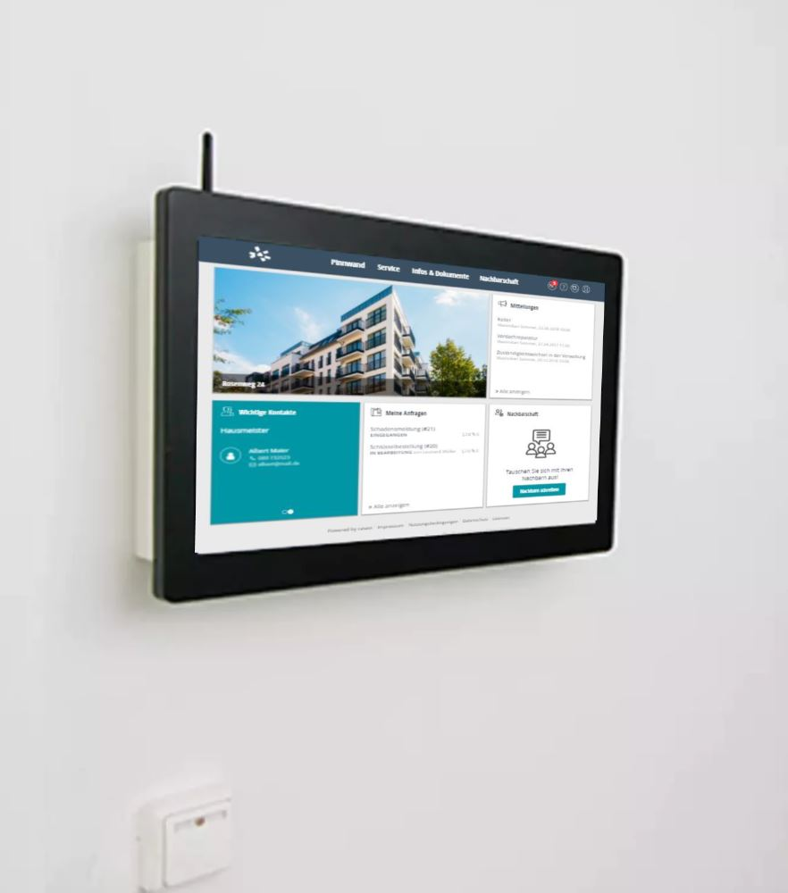
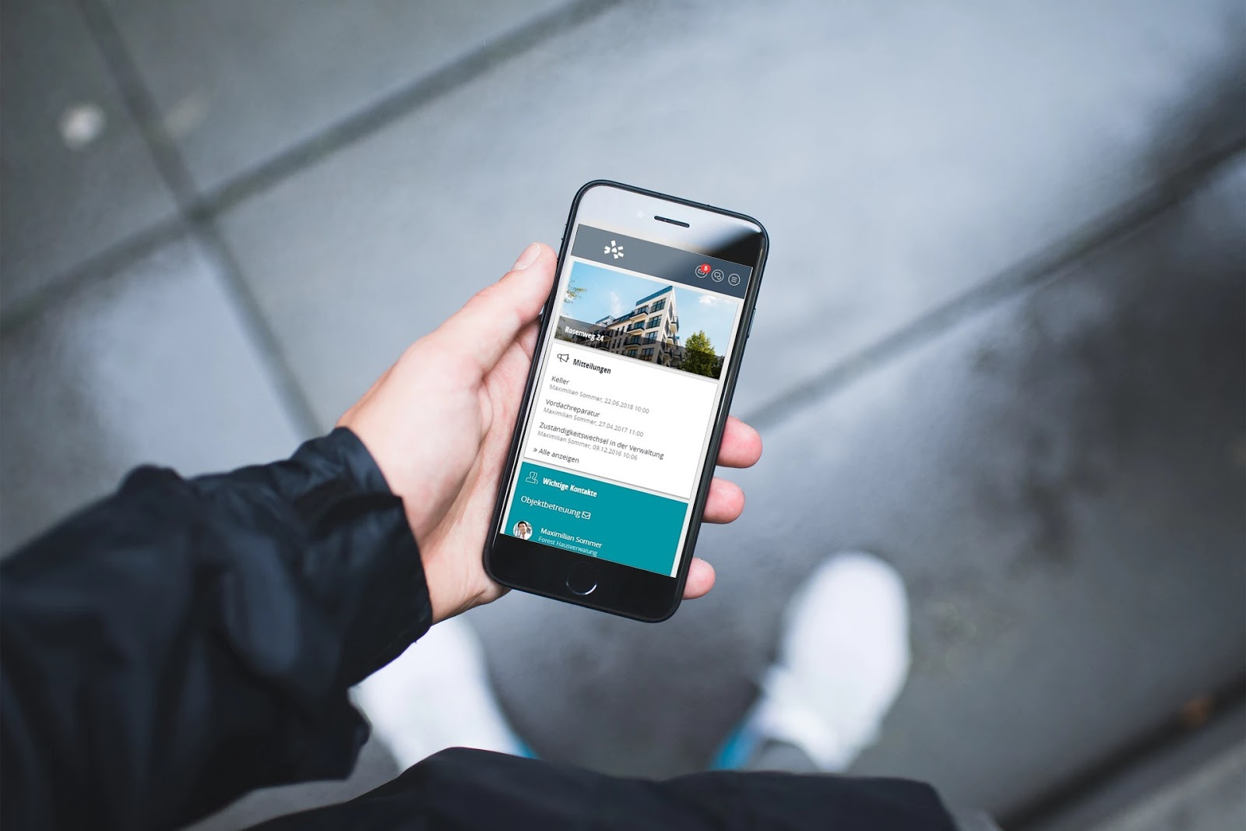
Digitale Vernetzung im Immobilienmanagement
Lebhafte Community
Notes:
Case: Schwabinger Tor Ziel: Immobilie attraktiv machen
Seit 2016 / von Anfang an dabei
Mittlerweile aktive Community: Mit 300 Mietern fast gesamte Community über App, Kommunikation mit Verwalter und untereinander. Digitaler Hausaushang.
Treiben das Konzept weiter: Car Sharing, Sports Club, Restaurant.
Community-Faktor, Mieter tauschen sich direkt miteinander aus, Digitaler Hausaushang
Weitere Möglichkeiten:
Raumbuchung
WeWash

Slide 7
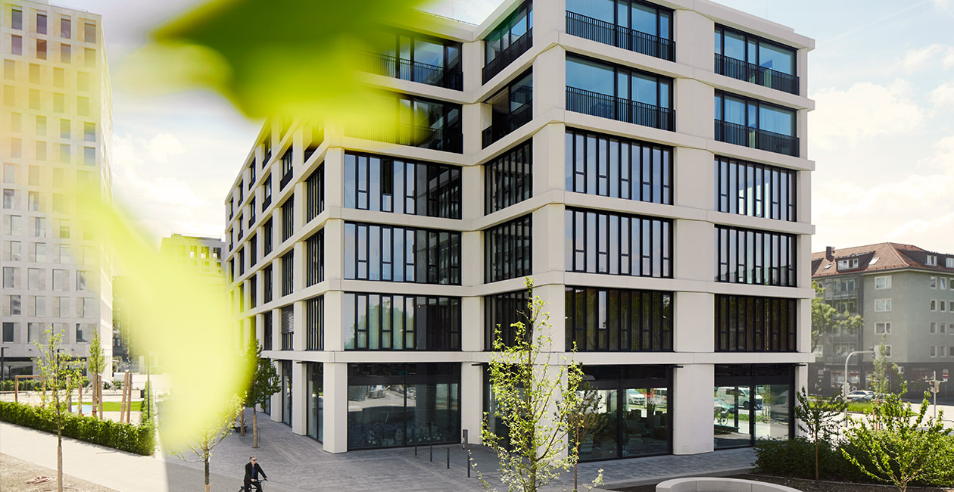
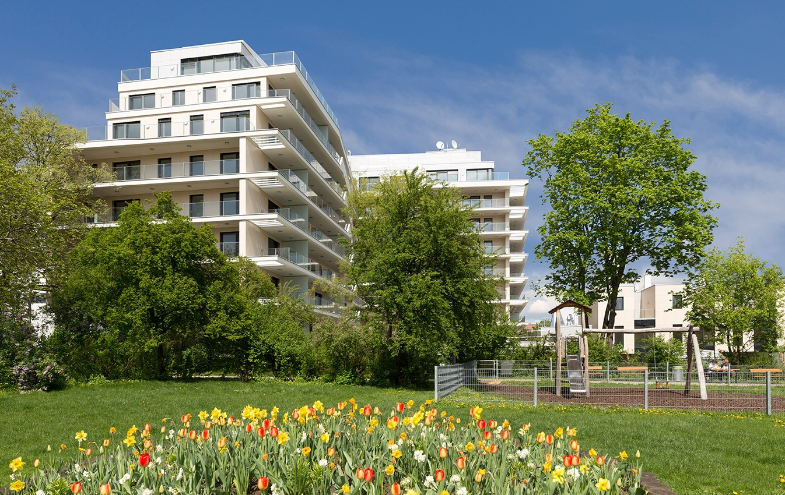
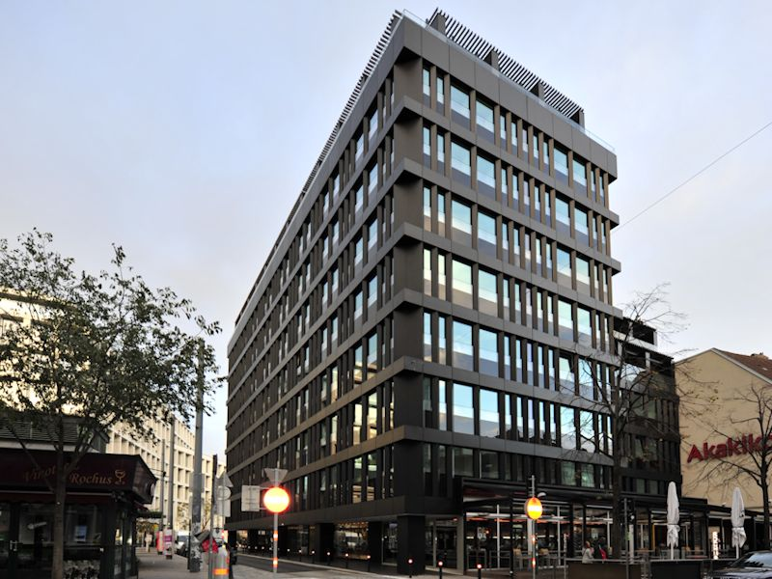
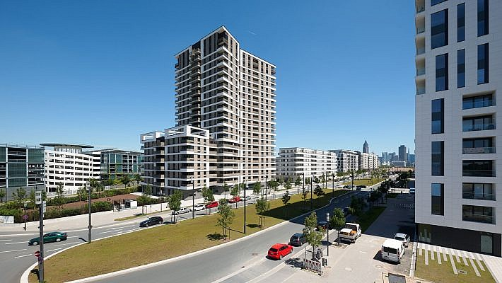
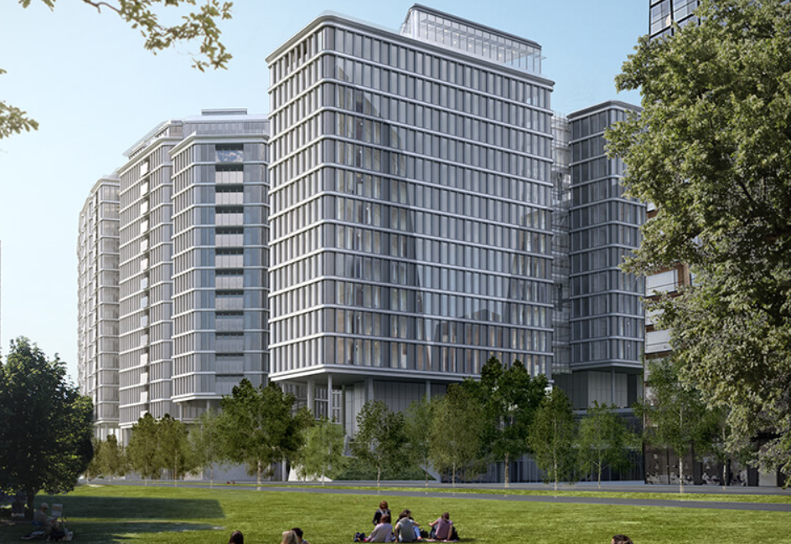
Digitale Vernetzung im Immobilienmanagement
Projektauszug
Schwabinger Tor
Jost Hurler Gruppe
Millennium Tower
Art-Invest Real Estate
Pfarrwiesengasse
BUWOG group
Fifty-Five
amisola AG
Westside Tower
CAPERA Immobilien Service GmbH
Park Apartments am Belvedere
SIGNA Real Estate

Slide 8
Produktvorstellung
Praxisbeispiel: Pfarrwiesengasse 23, Wien
Bauträger: BUWOG group
Online-Raumbuchung
Elektronische Zutrittskontrolle
Paketzustell-Station
Anbindung Concierge-Dienst

Slide 9
Produktvorstellung
Raumbuchung
Gemeinsam genutzte Ressourcen online buchen
Koppelung mit elektronischem Türöffnungssystem

Slide 10
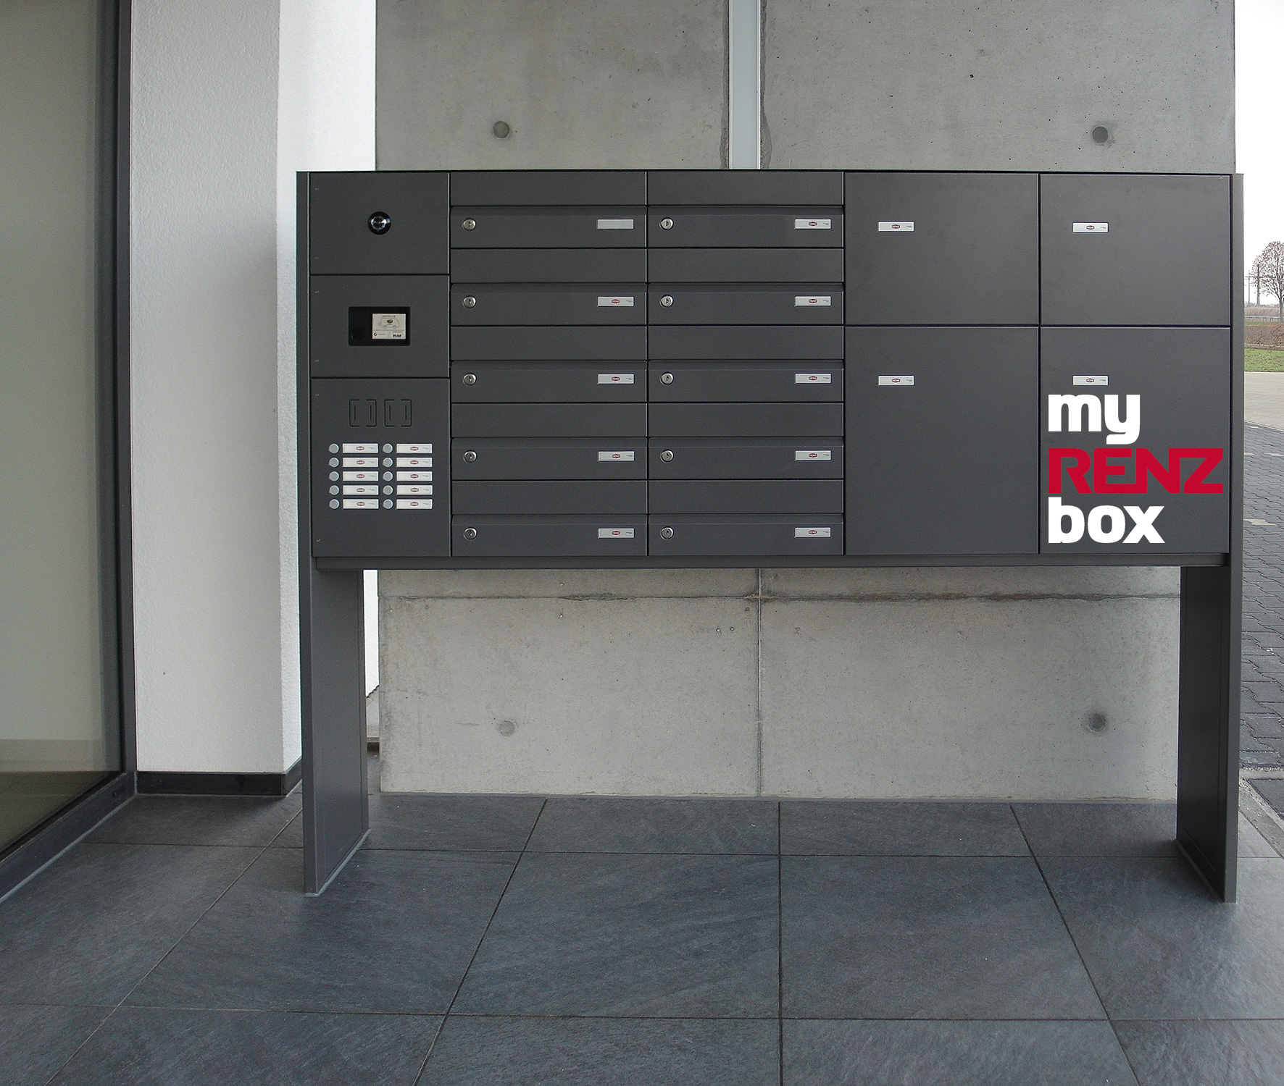
Produktvorstellung
Smarte Paketboxen
Gemeinschaftlich und flexibel nutzbare Paketablage
Benachrichtigung des Empfängers per Push-Nachricht
Lieferdienst-unabhängig
Koppelbar mit Service-App (Bewohner-Liste, Kontakt)

Slide 11
Digitale Vernetzung im Immobilienmanagement
casavi Relay
Versicherungsmakler
Verwalter
Handwerker
Eigentümer
Facility Manager
API
Ablesedienst
Mieter
casavi
casavi RELAY
Energiedienstleister
Plattform zur Integration von Dienstleistern und externen Zielgruppen
Bereitstellung individueller Aufträge, Ansichten und Zugriffe
Angebunden über API an casavi Vorgangsmanagement und Kundenportal
Notes:
Ausgangslage des Unternehmens, je nach Demo-Partner zu befüllen von Vertriebler, eckige Klammern kennzeichnen das

Slide 12
Digitale Vernetzung im Immobilienmanagement
Nutzungs-Szenarien Attensam & Co [Facility Management]
Aufgabenverarbeitung
Bspw. Aufhängen Aushang, Verteilung von Briefen, Kontrolle Objekt
Kommunikation mit Verwalter zu einzelnen Aufgaben/Aufträgen
Zuweisen zu Mitarbeitern und Rückmeldung von Erledigungs-Zeitpunkten
Wartungsausführung vor Ort
Heizung monatliche Kontrolle, Feuerlöscher, Winterservice, Gebäudereinigung, Außenwasserhähne, Ölverbrauch, zentrale Heizungen, Biomasse, wöchentliche Liftkontrolle, Brandschutz etc.
Objektsicherheitsprüfung (B1300 in Österreich)
Aufnahme von Mängeln / Meldungen
Einstellen von Mitteilungen & Terminen
Integration in FM Software
Angebot FM Services (Marktplatz)
Notes:
Ausgangslage des Unternehmens, je nach Demo-Partner zu befüllen von Vertriebler, eckige Klammern kennzeichnen das

Slide 13
Digitale Vernetzung im Immobilienmanagement
Anbindungsmöglichkeiten
ERP/CRM
Stammdaten
Objekte Einheiten
Kontakte, Mitarbeiter, Dienstleister
casavi
Dokumente
Allgemeine- und Hausdokumente
Personalisierte Dokumente und Serienbriefe
Vorgänge
Eingehende Service-Meldungen
Rückmeldung, Service-Updates
Notes:
Anbindung mit wesentlichen österreichischen ERP Anbietern bereits vorhanden – Schnittstelle WoWis/Alfred ist gerade in Prüfung

Slide 14
Kontakt
Ihre Ansprechpartner
Christine Vonhof Director Client Services
+49 (0)89 2154 5359 18 Christine
Stefan Polletin Business Development Österreich
+43 676 844 172 801 stefan.polletin@attensam.at

Slide 15
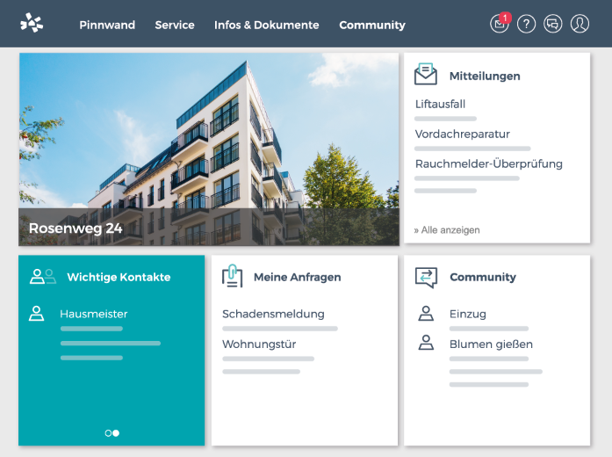
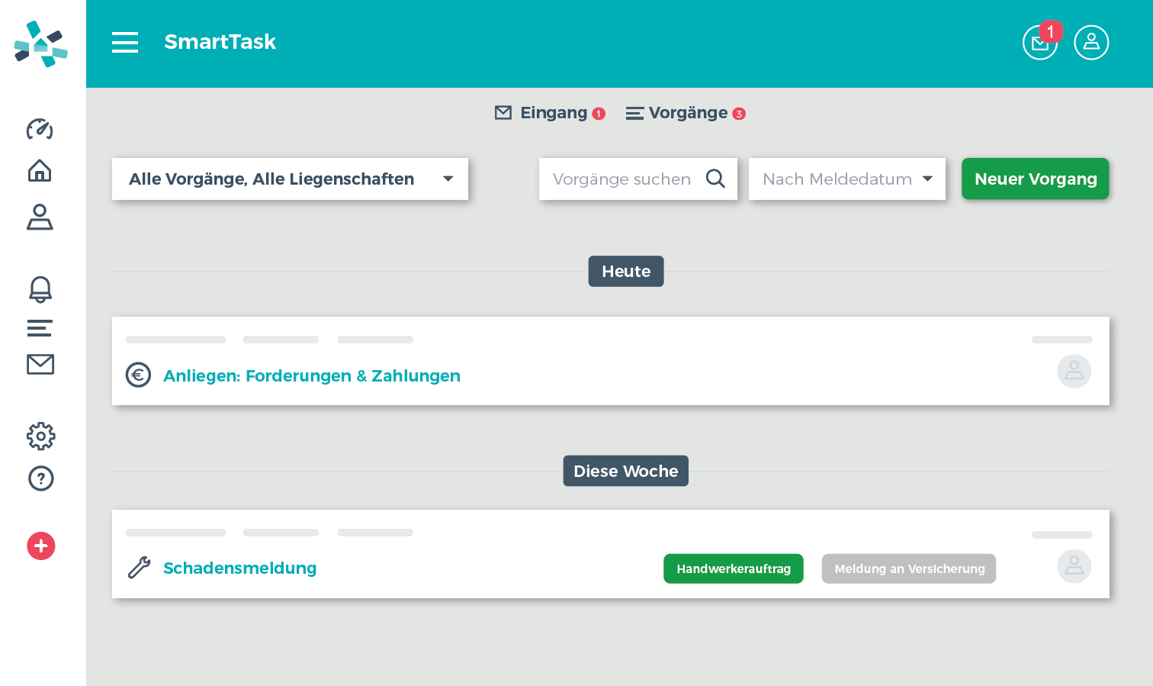
Digitale Vernetzung im Immobilienmanagement
Moderne Kommunikation

Slide 16
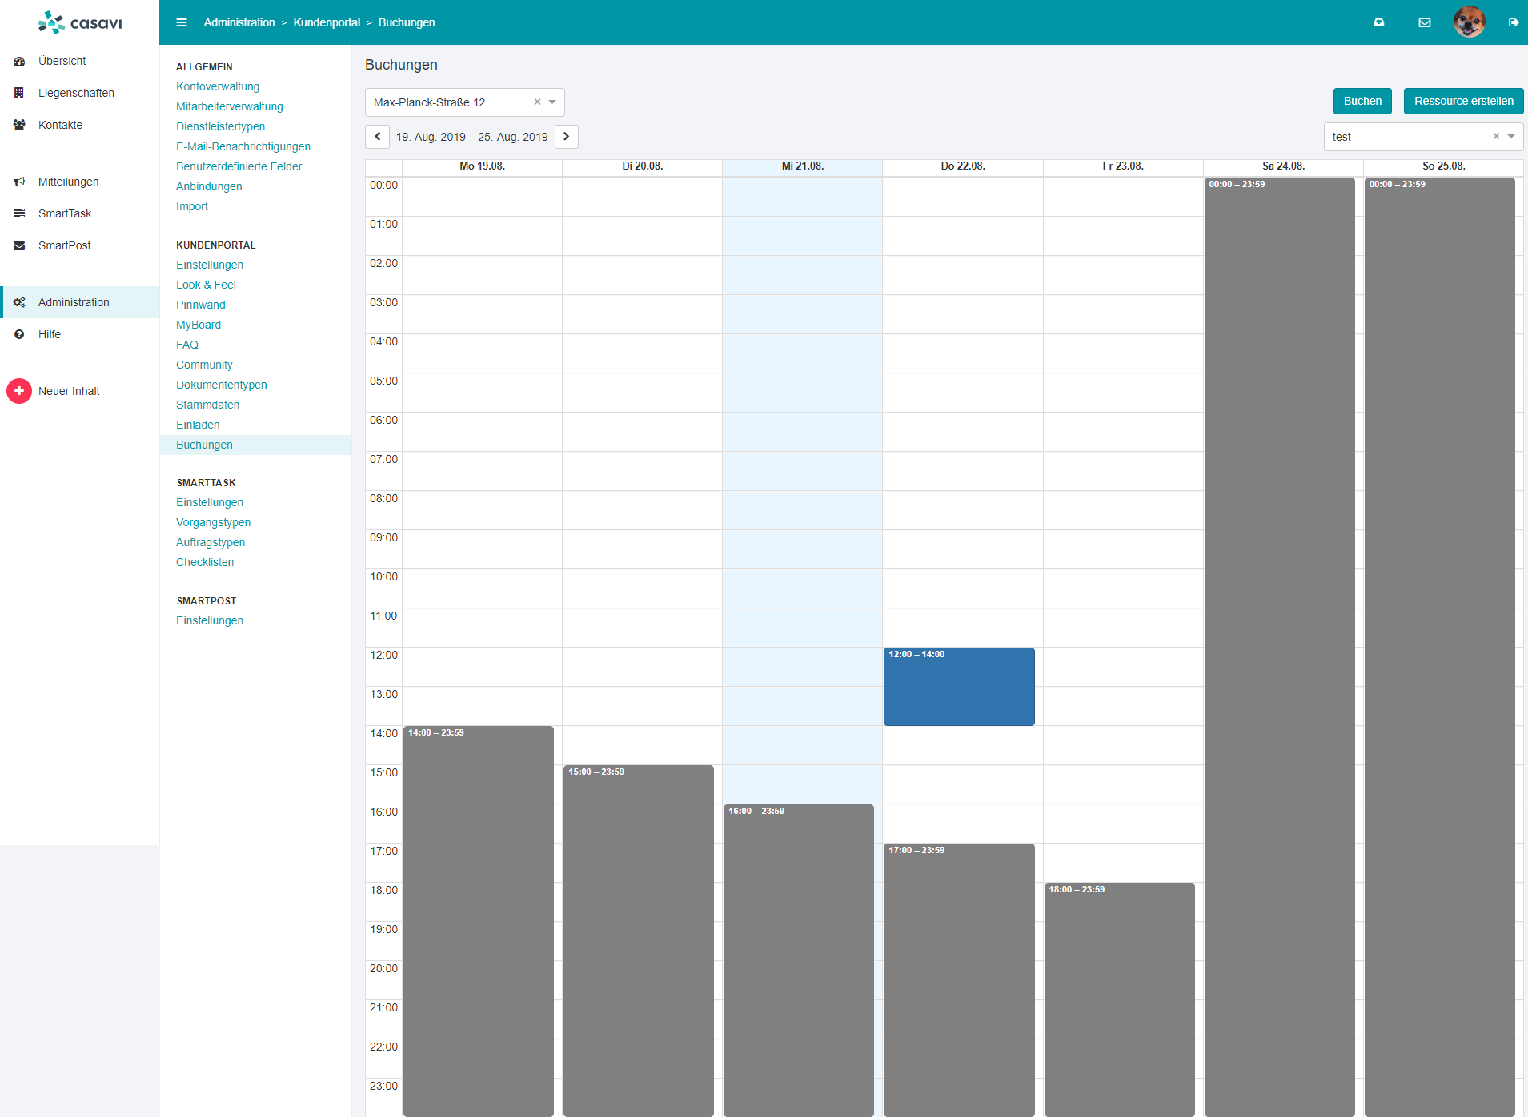
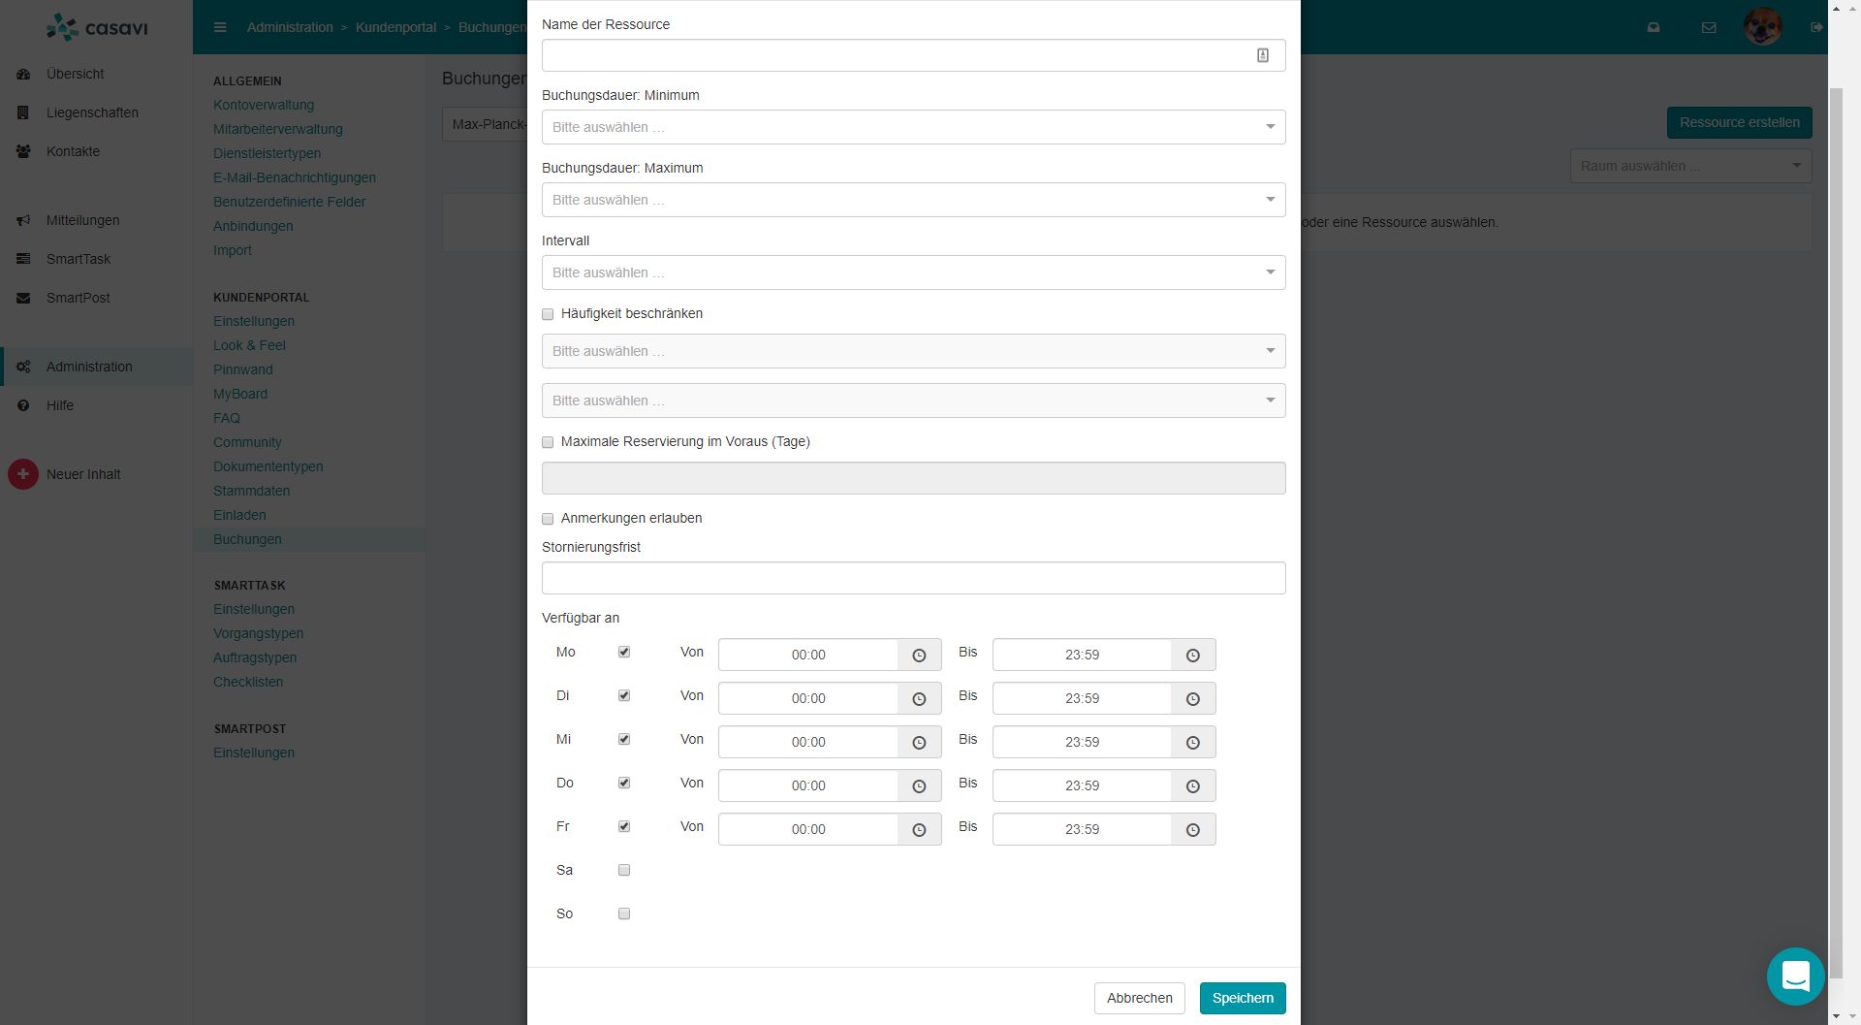
Beispiel Raumbuchung

Slide 17
Digitale Vernetzung im Immobilienmanagement
Zusatzdienste und Partner
Software
Hardware
Dienstleister
Wohnungsübergabe-App
Gebäudeinspektions-App
ERP
DMS
CRM
Paketboxen
Digitale Hausaushänge
Fahrstuhl-Display
Digitales Schließsystem
Akten-Digitalisierung
Schadensmanagement
Energie
Facilitymanagement
Notes:
2 Spalten bei Logo – sonst so gequetscht
Klare zuordnugn fehlt

